Slide 1
Návrh a konstrukce 3-osé portálové CNC frézky
VYSOKÁ ŠKOLA TECHNICKÁ A EKONOMICKÁ KATEDRA STROJÍRENSTVÍ
Obhajoba bakalářské práce Červen 2016
Autor práce: David Šilha
Vedoucí: Ing. Martin Podařil, Ph.D.
Oponent: Doc. Ing. Petr Hrubý, CSc.

Slide 2
Obsah
Cíl práce
Obráběcí CNC frézky
Mechanické komponenty konstrukce
Realizace 3D modelu
Řízení a elektronika
Zapojení řídicí elektroniky
Statická analýza průhybu rámu
Návrh posuvových soustav
Realizace CNC frézky
Řídicí software
Otázky

Slide 3
Cíl práce
„Cílem práce je navrhnout a zkonstruovat 3-osou portálovou CNC frézu. V rámci práce se vytvoří 3-D model a vykoná simulace statické analýzy modelu frézy, výběr vhodného materiálu a konstrukce 3-osé portálové CNC frézky.“

Slide 4
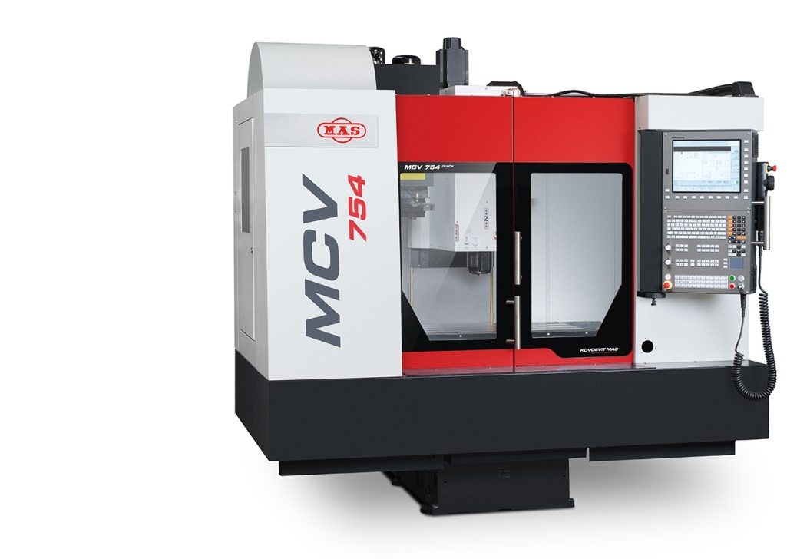
Obráběcí frézky
CNC – Computerized numerical control
Využití pro třískové obrábění
Obrábění více druhů materiálu

Slide 5
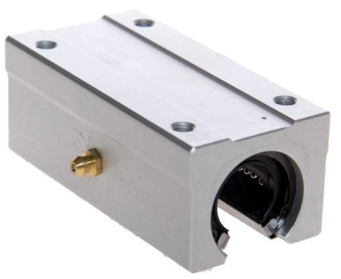
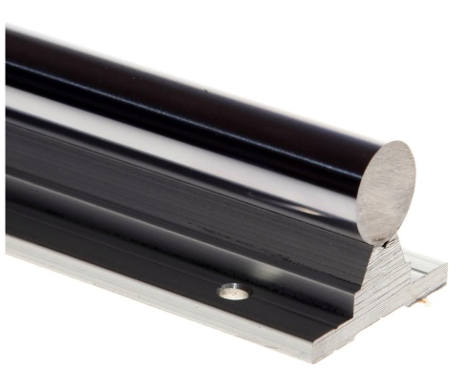
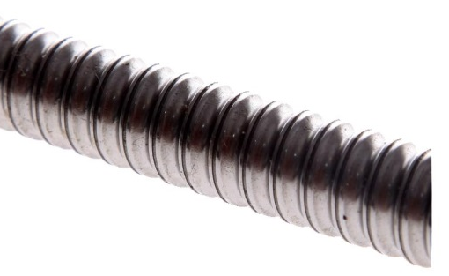
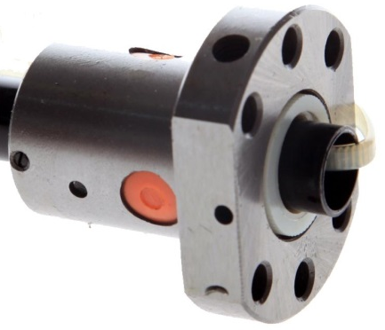
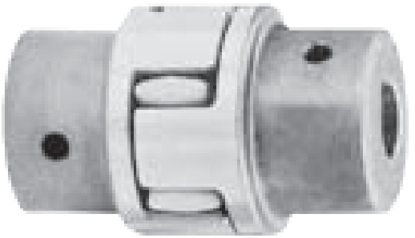
Mechanické komponenty konstrukce
Lineární vedení
Kuličkové šrouby
Hřídelové spojky

Slide 6
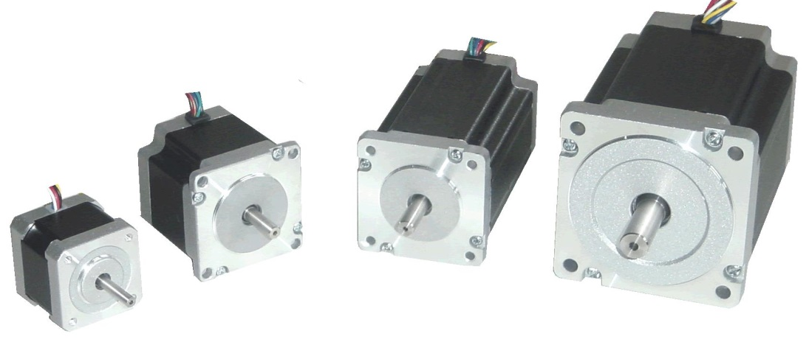
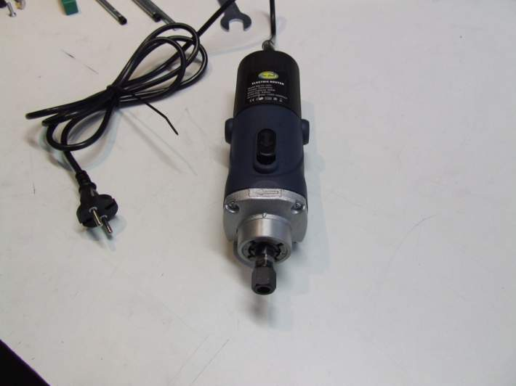
Mechanické komponenty konstrukce
Krokové motory
Vřeteno

Slide 7
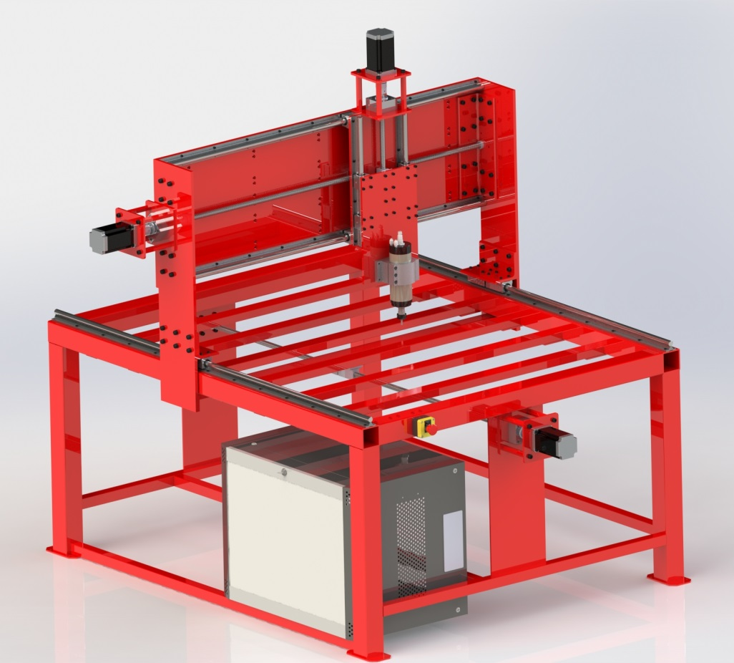
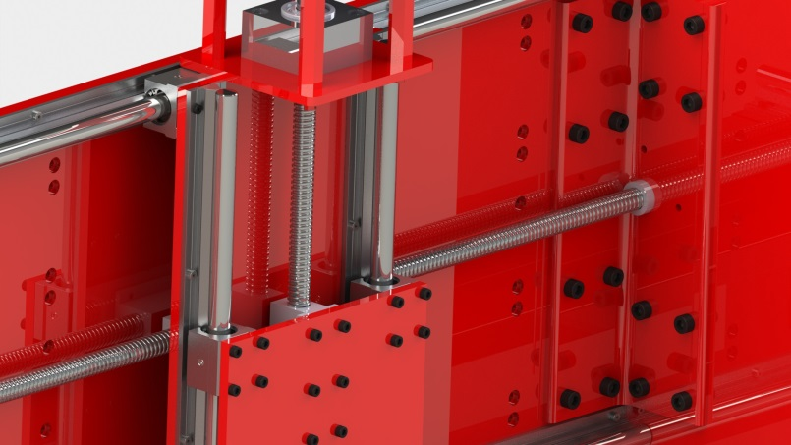
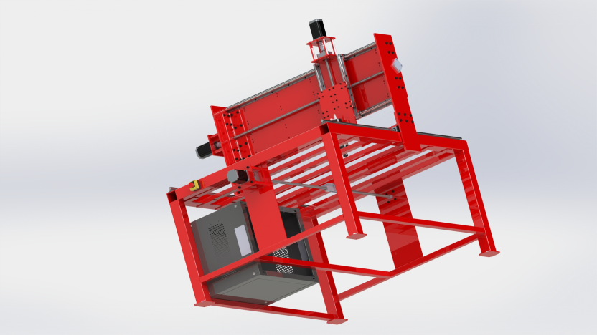
Realizace 3D modelu
Softwarový návrh zařízení

Slide 8
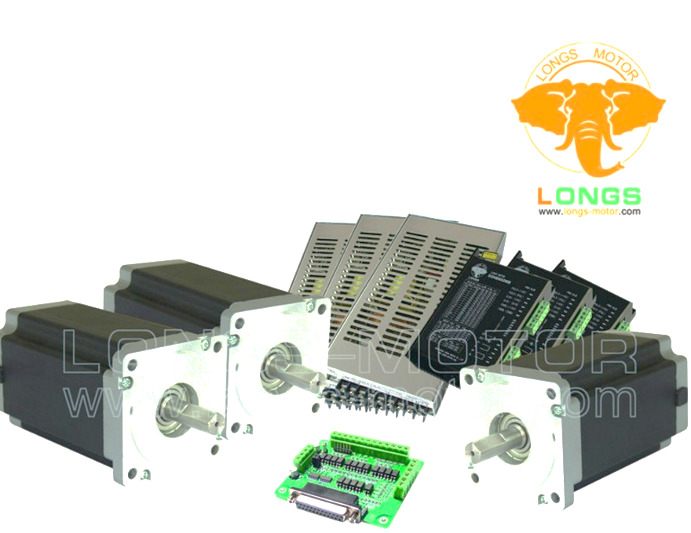
Řízení a elektronika
Základní deska
Drivery
Zdroje napětí
Počítačová stanice

Slide 9
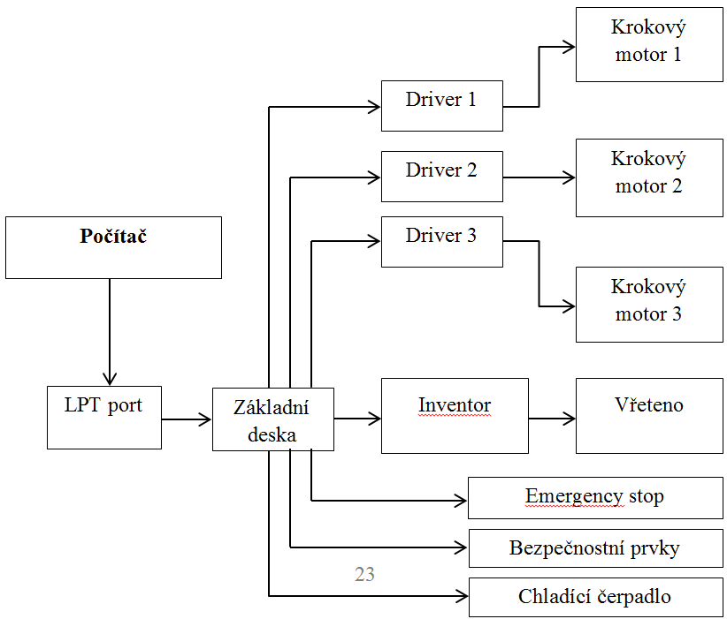
Zapojení řídící elektroniky
Blokové schéma systému

Slide 10
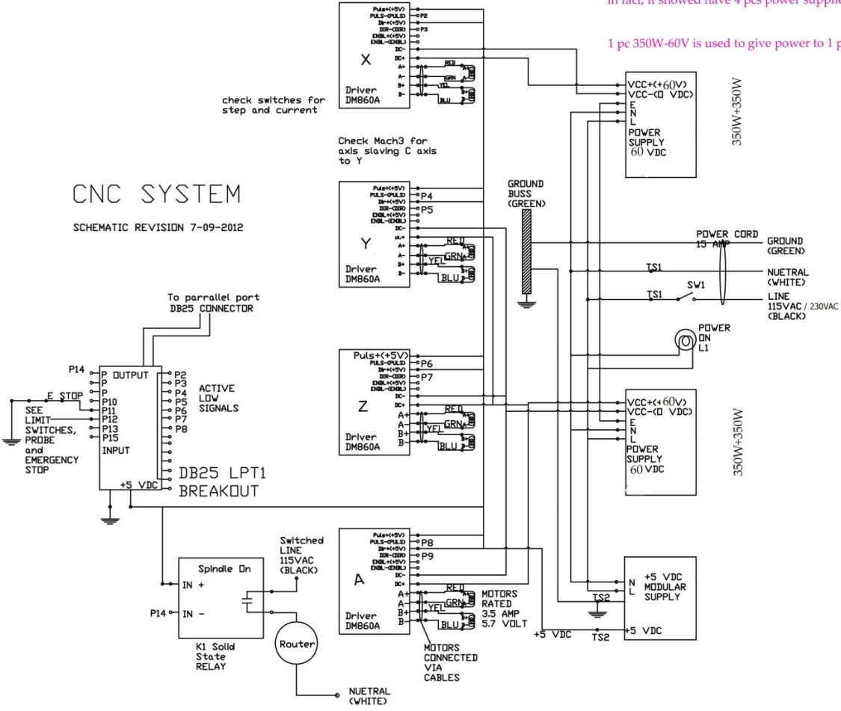
Zapojení řídící elektroniky
EMC

Slide 11
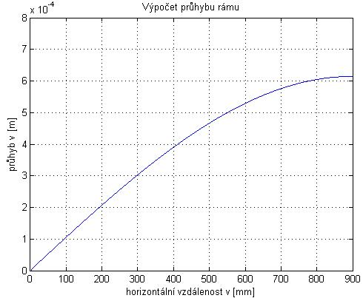

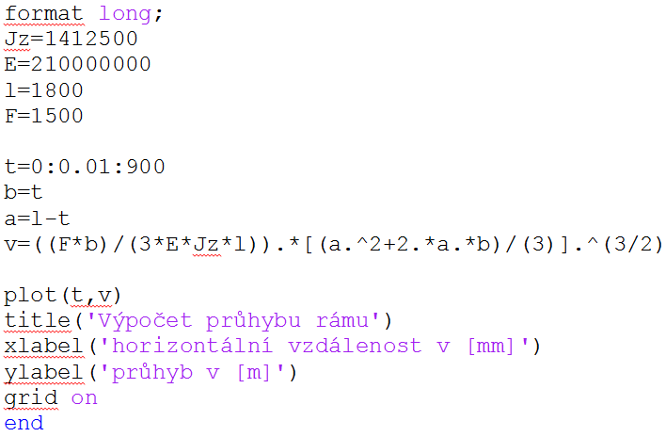
Statická analýza průhybu rámu
Analytická metoda pomocí Matlab

Slide 12
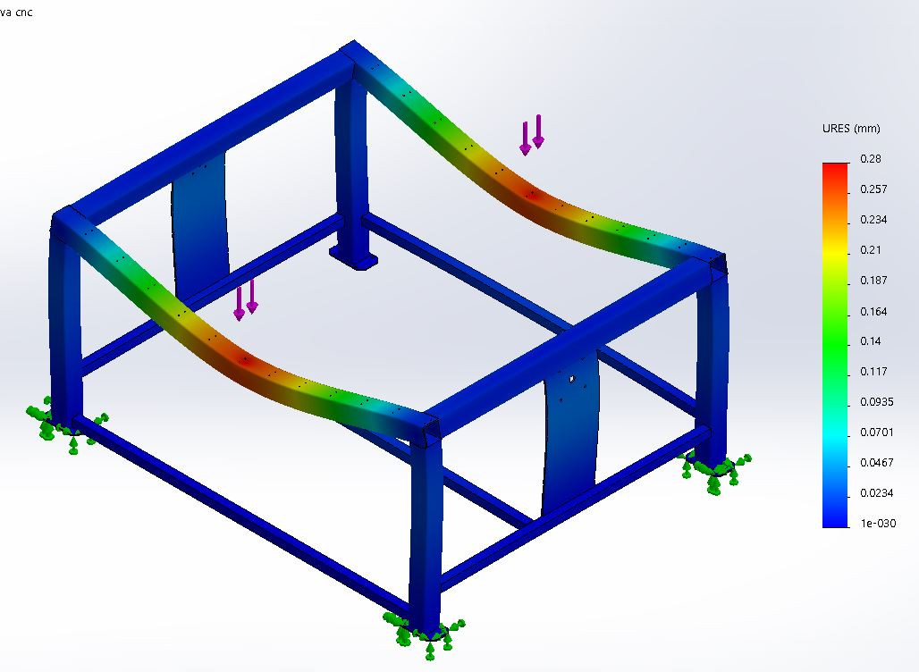
Statická analýza průhybu rámu
Softwarová metoda pomocí Solidworks

Slide 13



Návrh posuvových soustav
Dimenzování kuličkových šroubů
Závislost na uložení
Zkoumaná veličina | Osa X | Osa Y | Osa Z
Dn faktor [-] | 5592 | 5592 | 5592
Dovolená axiální síla [N] | 5136,08 | 7597,19 | 72226,15
Kritické otáčky [ot/min] | 985,83 | 1458,22 | 13863,28
Životnost [hod.] | 25351364 | 24351364 | 2137842

Slide 14
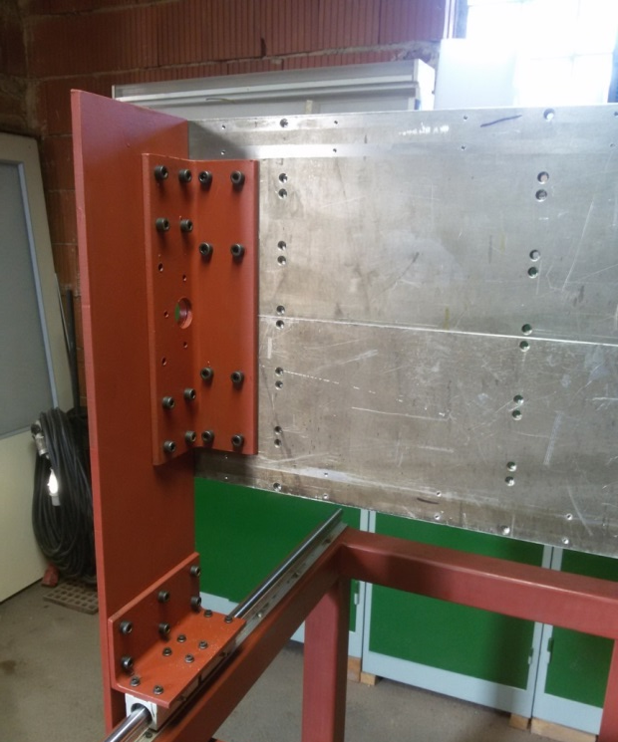
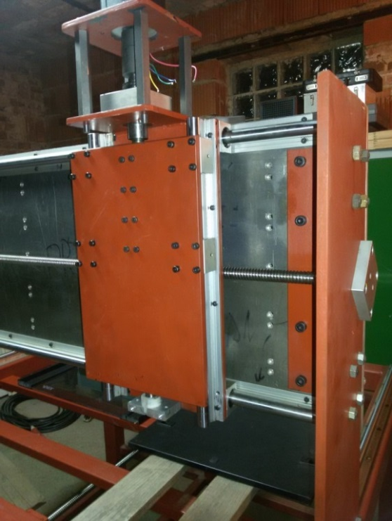
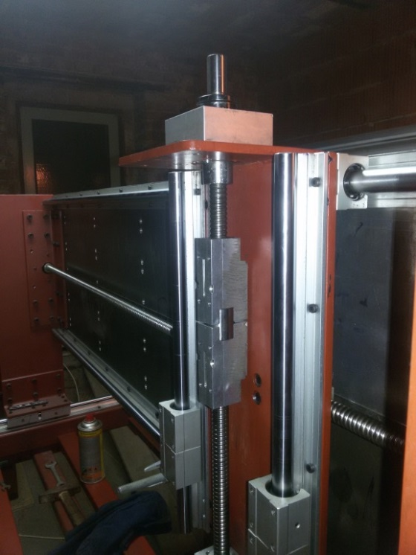
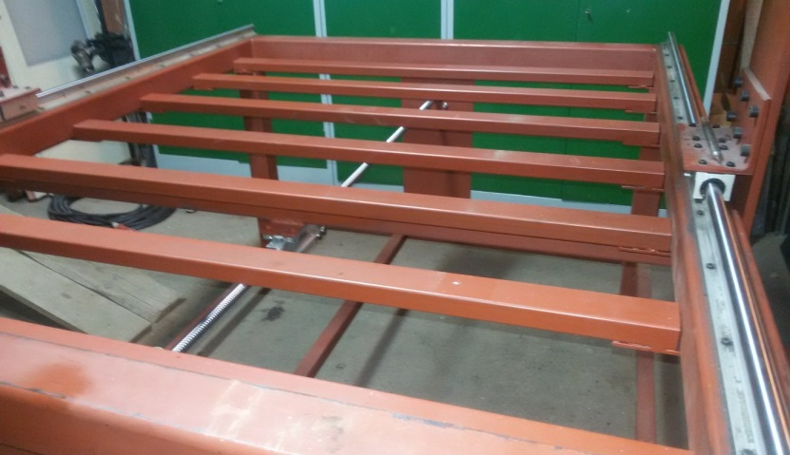
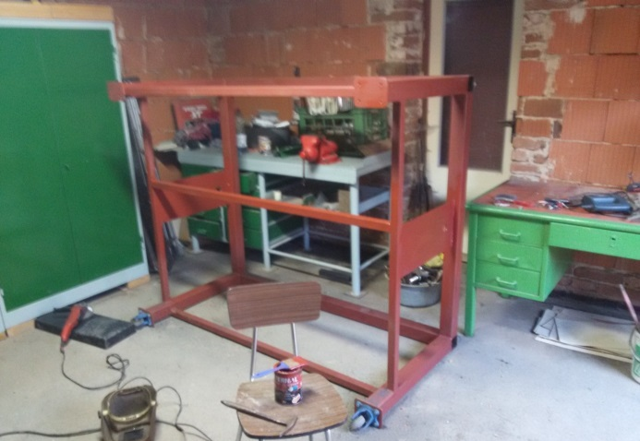
Realizace cnc frézky

Slide 15
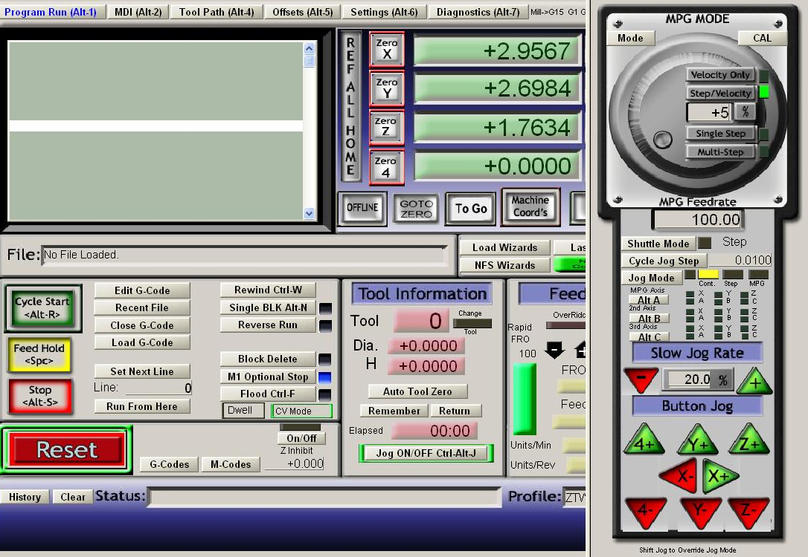
Řídící software
Mach 3
Rozšířené možnosti

Slide 16
Otázky
Vedoucí práce: Ing. Martin Podařil, Ph.D.
1) „Specifikujte přínos práce, tedy teoretickou a praktickou využitelnost výsledků práce.“
Oponent práce: Doc. Ing. Petr Hrubý, CSc.
1) „Vliv modulu pružnosti na deformaci v ohybu ve vašem případě“
2) „Co rozumíme pojmem pevnost v tahu a jak ji uvažujeme ve výpočtu“
3) „Analyzoval jste nějakým způsobem vliv okrajových podmínek řešeného problému na výsledky výpočtů deformace“

Slide 17
Děkuji za pozornost

